Slide 1
juggling

Slide 2
juggling
خلاصه ای از پروپزال
معرفی پروژه و ویژگی های آن
نیازمندی های پروژه و نیازمندی های این دوره
تحلیل طراحی و پیاده سازی، تست
مدیریت پروژه
محصول

Slide 3
خلاصه ای از پروپزال
مقدمه
با توجه به علاقه عمومی جامعه به جادو و تردستی ها بر آن شدیم تا نوعی تردستی ساده را به صورت بازی طراحی و پیاده سازی کنیم . این تردستی با نام juggling در سیرک ها و نمایش های خیابانی در میان مردم شناخته شده است .
ویژگی ها
بدون نمونه مشابه
قابل اجرا بر روی گوشی ها و تبلت های ذارای اندروید وios
دارای قابلیت ایجاد حساب کاربری
دارای رابط گرافیکی زیبا
مدیریت پروژه
متدولوژی افزایشی scrum
ابزار asana
ابزار gira

Slide 4
فازهای انجام پروژه
طراحی
پیاده سازی (گرافیک ، موتور بازی)
زبان و برنامه مورد استفاده
مرقون به صرفه نبودن زبان جاوا (نیاز به physics engine ، پیاده سازی کردن کلاس ها پایه و ... )
مزایای موتور cocos2d-x (انجمن فعال ، editor داکیومنت قوی ، قابلیت خروجی ios)
تضمین کیفیت (آزمون های کیفیت)
Black box testing
White-box testing
Integration testing
Alpha testing
Beta testing

Slide 5
آزمون های امنیت
Confidentiality
Integrity
Authentication
Authorization
Availability
نحوه توسعه ، بازاریابی و فروش
قرار گیریِ نسخه­ی دموی رایگان برای جذب و ترقیبِ مخاطبین برای خریدِ نسخه­ی اصلی
انجام قرعه کشی
ایجاد قابلیت مکان ثبت امتیاز
امکان خرید بانکی

Slide 6
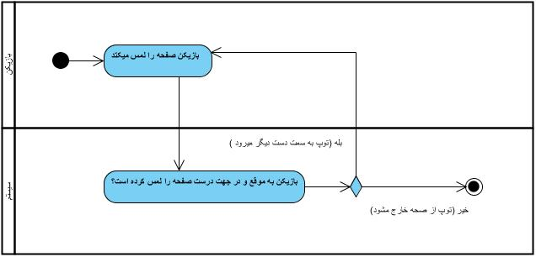
تحلیل و طراحی
نمودار فعالیت

Slide 7
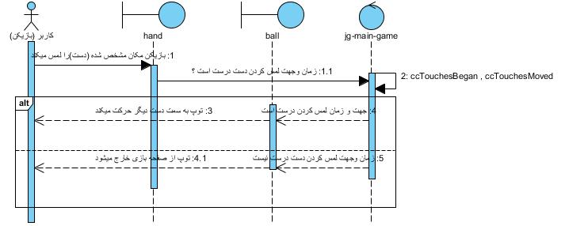
نمودار توالی

Slide 8
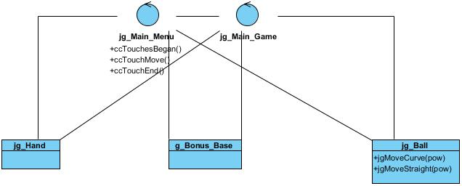
نمودار کلاس ها

Slide 9
پیاده سازی
کلاس jg_ball
در این کلاس به تحلیل و اجرای حرکت توپ پرداخته میشود
متد MoveCurve
آماده سازی متغیرها برای حرکت پرتابی
متد MoveStraight
آماده سازی متغیرها برای حرکت مستقیم
متد update
تحلیل و جابجا کردن توپ در هر فریم

Slide 10
کلاس JG_Main_Game
وظیفه کنترل بازی را بر عهده دارد
متد Init
به متغیر ها مقدار اولیه میدهد
متد CCTouchesBegan
در لحظه لمس شدن صفحه فراخوانده شده و پوزیشن محل تاچ را چک میکند
متد CCTouchesMove
نحوه حرکت توپ را متناسب با سمت کشیده شدن دست تنظیم میکند.
کلاس Hand
فضای دست ها را چک میکند
متد GetRadius
مقدار فضای اطراف دست ها را که اگر لمس شود باعث ایجاد حرکت میشود مدیریت میکند .

Slide 11
juggling
خلاصه ای از پروپزال
معرفی پروژه و ویژگی های آن
نیازمندی های پروژه و نیازمندی های این دوره
تحلیل طراحی و پیاده سازی، تست
مدیریت پروژه
محصول

